Slide 1


NHIỆT LIỆT CHÀO MỪNG CÁC THẦY CÔ GIÁO
VỀ DỰ GIỜ TIẾT TOÁN LỚP 5A10
GV: Nguyễn Thị Thùy Linh
Notes:
Cô cảm ơn Yến Nhi và cả lớp!
Các em ạ! Bài tập đọc Hơn một nghìn ngày vòng quanh trái đất ca ngợi Ma gien lăng và đoàn thám hiểm đã vượt qua khó khăn để chứng minh rằng: trái đất hình cầu, khám phá ra các đại dương và những vùng đất mới.
Chúng mình cùng quan sát lên bảng, cô có các bức tranh sau:

Slide 2


Slide 3

HOẠT ĐỘNG MỞ ĐẦU

Slide 4


KHỞI ĐỘNG

Slide 5

TRÒ CHƠI
GIÚP CHỊ ONG VÀNG TÌM MẬT

Slide 6




Slide 8




Kể tên các đơn vị đo diện tích theo thứ tự từ lớn đến bé.

Slide 9
Nêu tên đơn vị lớn thứ hai trong bảng đơn vị đo diện tích.

Slide 10
1 km² = …hm²
Notes:
Câu hỏi :

Slide 11
…………… hm² = 20000 m²
Notes:
Câu hỏi :

Slide 14
Bảng đơn vị đo diện tích
Lớn hơn mét vuông
Mét vuông
Bé hơn mét vuông
km²
hm²
dam²
m²
dm²
cm²
mm²
1km²
1 hm²
1 dam²
1 m²
1 dm²
1 cm²
1 mm²
= hm²
= 100 dam²
= 100 m²
= 100 dm²
= 100 cm²
= 100 mm²
= 100 hm²
1
1
1
1
1
1
=
km²
=
hm²
=
dam²
=
m²
=
dm²
=
cm²
100
100
100
100
100
100
Notes:
14

Slide 15
HOẠT ĐỘNG HÌNH THÀNH KIẾN THỨC

Slide 16


Notes:
Hiện chữ kèm âm thanh

Slide 17
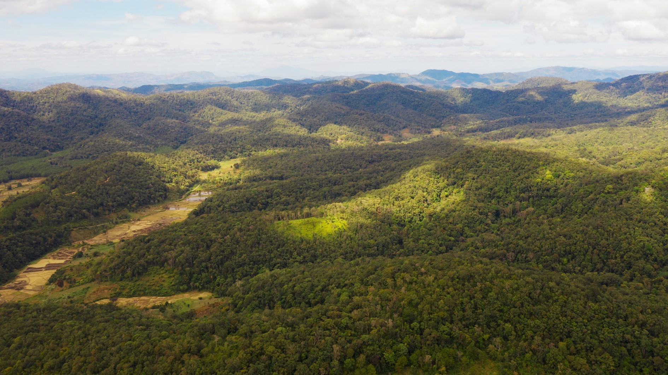
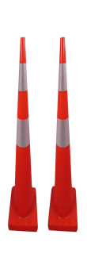
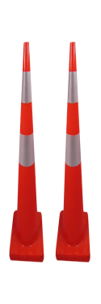


Diện tích cánh rừng hình vuông này là 1ha (héc-ta)

Slide 18
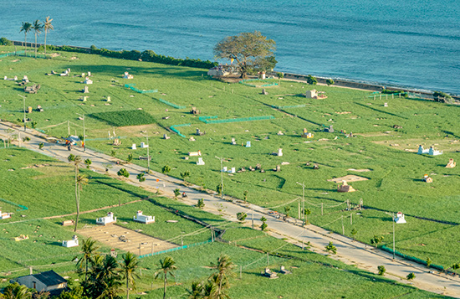

MỘT CÁNH ĐỒNG
CÓ DIỆN TÍCH LÀ 1 HA (HÉC - TA)

Slide 19
Một héc- tô- mét vuông (1hm²)
1hm² = 1ha
1dam²
`
1hm

Slide 20
Bảng đơn vị đo diện tích
Lớn hơn mét vuông
Mét vuông
Bé hơn mét vuông
km²
(ha)
hm²
dam²
m²
dm²
cm²
mm²
1km²
1 hm²
1 dam²
1 m²
1 dm²
1 cm²
1 mm²
= hm²
= 100 dam²
= 100 m²
= 100 dm²
= 100 cm²
= 100 mm²
= 100 hm²
1
1
1
1
1
1
=
km²
=
hm²
=
dam²
=
m²
=
dm²
=
cm²
100
100
100
100
100
100
Notes:
20

Slide 22
100
1 km² = ……..ha
Notes:
Câu hỏi :

Slide 23
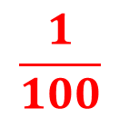
$$\frac{1}{100}$$
1 dam² = ……..ha
Notes:
Câu hỏi :

Slide 24
5 ha = ……….
50000
m²
Notes:
Câu hỏi :

Slide 25
HOẠT ĐỘNG THỰC HÀNH

Slide 27
 Viết số thích hợp vào chỗ chấm:
1 | ha | = .......... m²
2
a)
4ha = ...... m²
1 | ha | = ...... m²
100
20ha = ............. m²
1 | km² | = ...... ha
10
1km² = .......... ha
15km² = ........... ha
3 | km² | = ...... ha
4
b)
60 000 m² = ... ha
1 800 ha = .... km²
800 000 m² = ....ha
27 000 ha = .... km²

Slide 29
TRÒ CHƠI
TRUYỀN ĐIỆN

Slide 30
 Viết số thích hợp vào chỗ chấm:
1 | ha | = .......... m²
2
a)
4ha = ...... m²
1 | ha | = ...... m²
100
20ha = ............. m²
1 | km² | = ...... ha
10
1km² = .......... ha
15km² = ........... ha
3 | km² | = ...... ha
4
b)
60 000 m² = ... ha
1 800 ha = .... km²
800 000 m² = ....ha
27 000 ha = .... km²

Slide 31
 Viết số thích hợp vào chỗ chấm:
1 | ha | = .......... m²
2
a)
4ha = ...... m²
5000
40 000
1 | ha | = ...... m²
100
200 000
100
20ha = ............. m²
b)
60 000 m² = ... ha
6
80
800 000 m² = ....ha

Slide 33

Bài 2. Diện tích rừng Cúc Phương là 22 200ha. Hãy viết số đo diện tích khu rừng đó dưới dạng số đo có đơn vị là ki-lô-mét vuông.

Slide 34
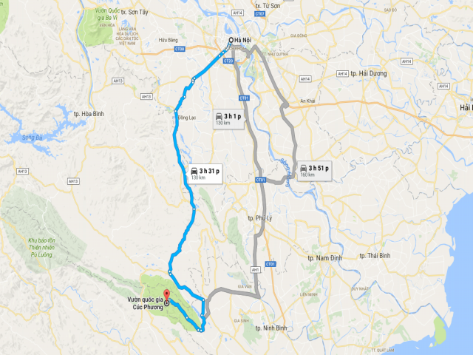

Slide 35
Bài 2. Diện tích rừng Cúc Phương là 22200ha. Hãy viết số đo diện tích khu rừng đó dưới dạng số đo có đơn vị là ki-lô-mét vuông.
Đổi: 22 200ha = 222km²
Vậy rừng Cúc Phương có diện tích là 222km² .

Slide 36
Vậy rừng Cúc Phương có diện tích là 222km²
22 200ha = 222km²

Slide 37
Vậy diện tích rừng Cúc Phương là 222km²
Ta có: 22 200ha = 222km²

Slide 38


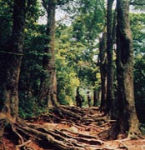

RỪNG QUỐC GIA CÚC PHƯƠNG

Slide 39
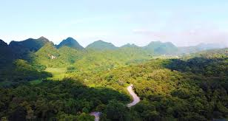
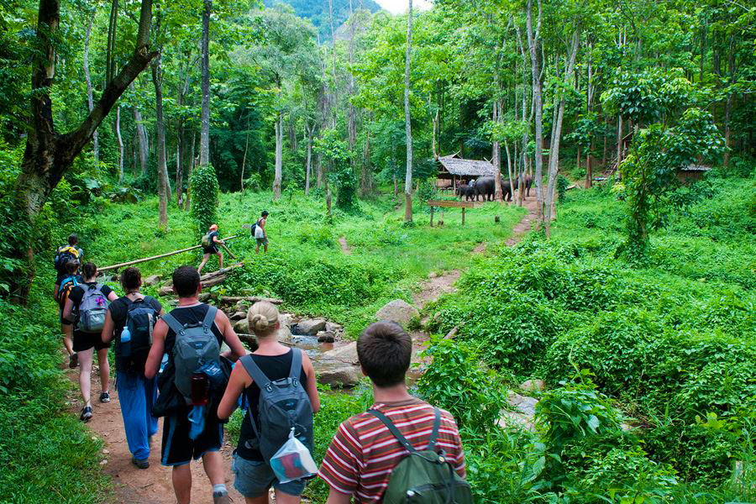



Slide 41
VẬN DỤNG TRẢI NGHIỆM

Slide 42



HOẠT ĐỘNG
TRẢI NGHIỆM
TẬP ĐỌC

Slide 43
TRÒ CHƠI

Slide 44



AI NHANH, AI ĐÚNG?

Slide 45

5 ha =…….dam²
500
Hết giờ
Thời gian còn lại ...
Bắt đầu tính giờ
0
:
05
0
0
00
59
58
57
56
55
54
53
52
51
50
49
48
47
46
45
44
43
42
41
40
39
38
37
36
35
34
05
01
00
02
04
03
Hoan hô bạn!

Slide 46
20000
2 ha =………m²
Hết giờ
Thời gian còn lại ...
Bắt đầu tính giờ
0
:
05
0
0
00
59
58
57
56
55
54
53
52
51
50
49
48
47
46
45
44
43
42
41
40
39
38
37
36
35
34
05
01
00
02
04
03
Chúc mừng bạn!
Bạn trả lời đúng rồi!

Slide 47
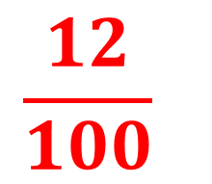
$$\frac{12}{100}$$
12 dam² =……ha
Hết giờ
Thời gian còn lại ...
Bắt đầu tính giờ
0
:
05
0
0
00
59
58
57
56
55
54
53
52
51
50
49
48
47
46
45
44
43
42
41
40
39
38
37
36
35
34
05
01
00
02
04
03
Tuyệt vời!
Bạn nhanh thật.

Slide 48
8500
85 km² =……..ha
Hết giờ
Thời gian còn lại ...
Bắt đầu tính giờ
0
:
05
0
0
00
59
58
57
56
55
54
53
52
51
50
49
48
47
46
45
44
43
42
41
40
39
38
37
36
35
34
05
01
00
02
04
03
Đúng rồi!

Slide 49
1700
170000 ha =……… km²
Hết giờ
Thời gian còn lại ...
Bắt đầu tính giờ
0
:
05
0
0
00
59
58
57
56
55
54
53
52
51
50
49
48
47
46
45
44
43
42
41
40
39
38
37
36
35
34
05
01
00
02
04
03
Đúng rồi!

Slide 50
- Miền Bắc : 1ha = khoảng gần 3 mẫu ( 2,7 mẫu)
1 mẫu = 10 sào, 1 sào Bắc Bộ = 360 m²
- Miền Trung : 1ha = khoảng 2 mẫu (2,01 mẫu)
1 mẫu = 4970 m², 1 sào Trung bộ = 497m²
- Miền Nam: 1 ha = 10 công đất (1công đất = 1000m²)

Slide 51
1. Tìm thêm các đơn vị đo diện tích khác mà em biết.
2. Tìm mối quan hệ giữa đơn vị héc ta với một số đơn vị đo diện tích khác ngoài bảng đơn vị đo diện tích được học.

Slide 52





CHÂN THÀNH CẢM ƠN
CÁC THẦY CÔ GIÁO
VÀ CÁC EM HỌC SINH

